Slide 1
C++程序设计
程龙

Slide 2
第13章 输入输出流
C++程序设计

Slide 3
13.1 C++的输入和输出
输入输出的含义
  从操作系统的角度看，每一个与主机相连的输入输出设备都被看作一个文件。
    终端键盘是输入文件，显示屏和打印机是输出文件
  程序的输入指的是从输入文件将数据传送给程序，程序的输出指的是从程序将数据传送给输出文件。
  (1)标准I/O：对系统指定的标准设备的输入和输出
    键盘、显示器屏幕
  (2)文件I/O：以外存磁盘文件为对象的输入和输出
    硬盘、软盘、光盘、U盘
  (3)串I/O：对内存中指定的空间进行输入和输出
    内存中指定的一个字符数组
C++程序设计

Slide 4
C++的输入输出流
  C语言采用函数实现输入输出，C++采用类对象实现输入输出。
  输入输出流：由若干字节组成的字节序列，这些字节中的数据按顺序从一个对象传送到另一对象。
  流表示了信息从源到目的端的流动，其中的内容可以是ASCII字符、二进制形式的数据、图形图像、数字音频视频或其他形式的信息。
  在内存中为每一个数据流开辟一个内存缓冲区，用来存放流中的数据
    输出：缓冲区满或遇到endl才输出缓冲区中的数据
    输入：按回车键时才从缓冲区中提取数据
C++程序设计

Slide 5
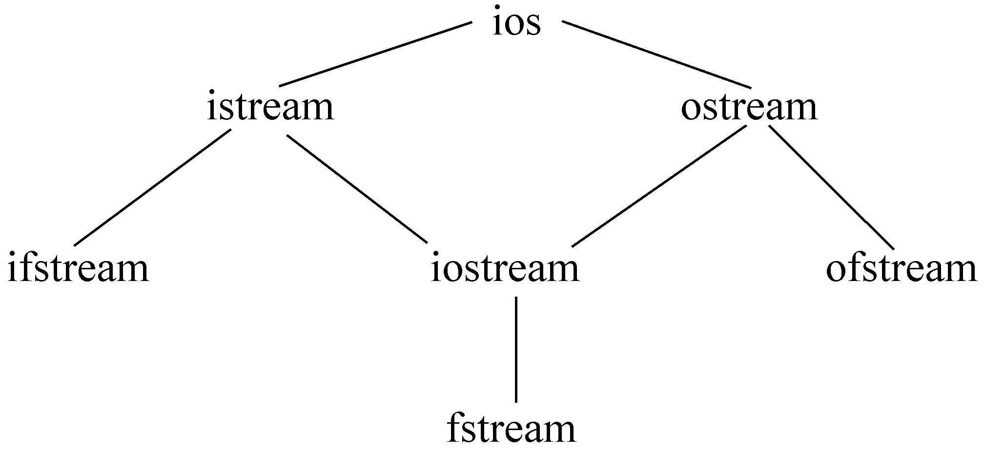
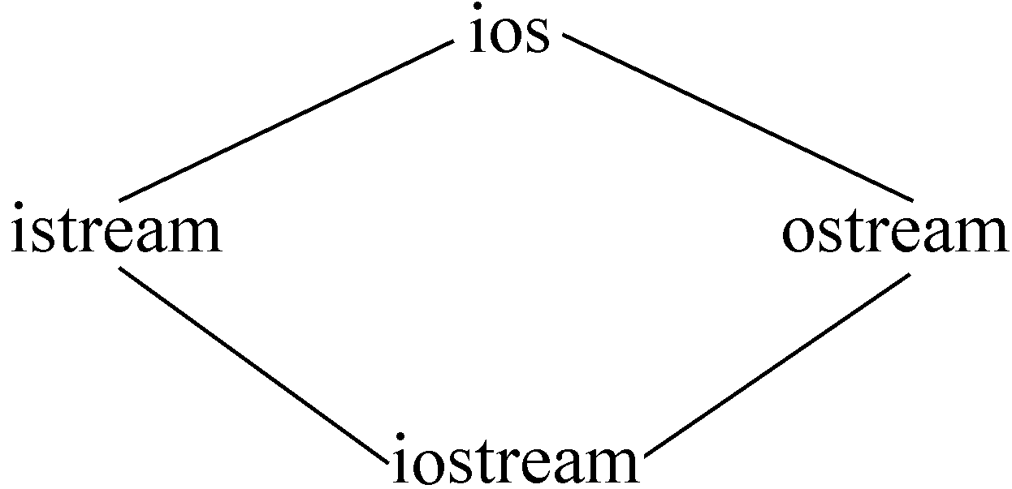
C++的流类库
  streambuf类：处理缓冲区的类，包括缓冲区起始地址、读写指针和对缓冲区的读写操作
  ios类：输入输出流的抽象基类
C++程序设计

Slide 6
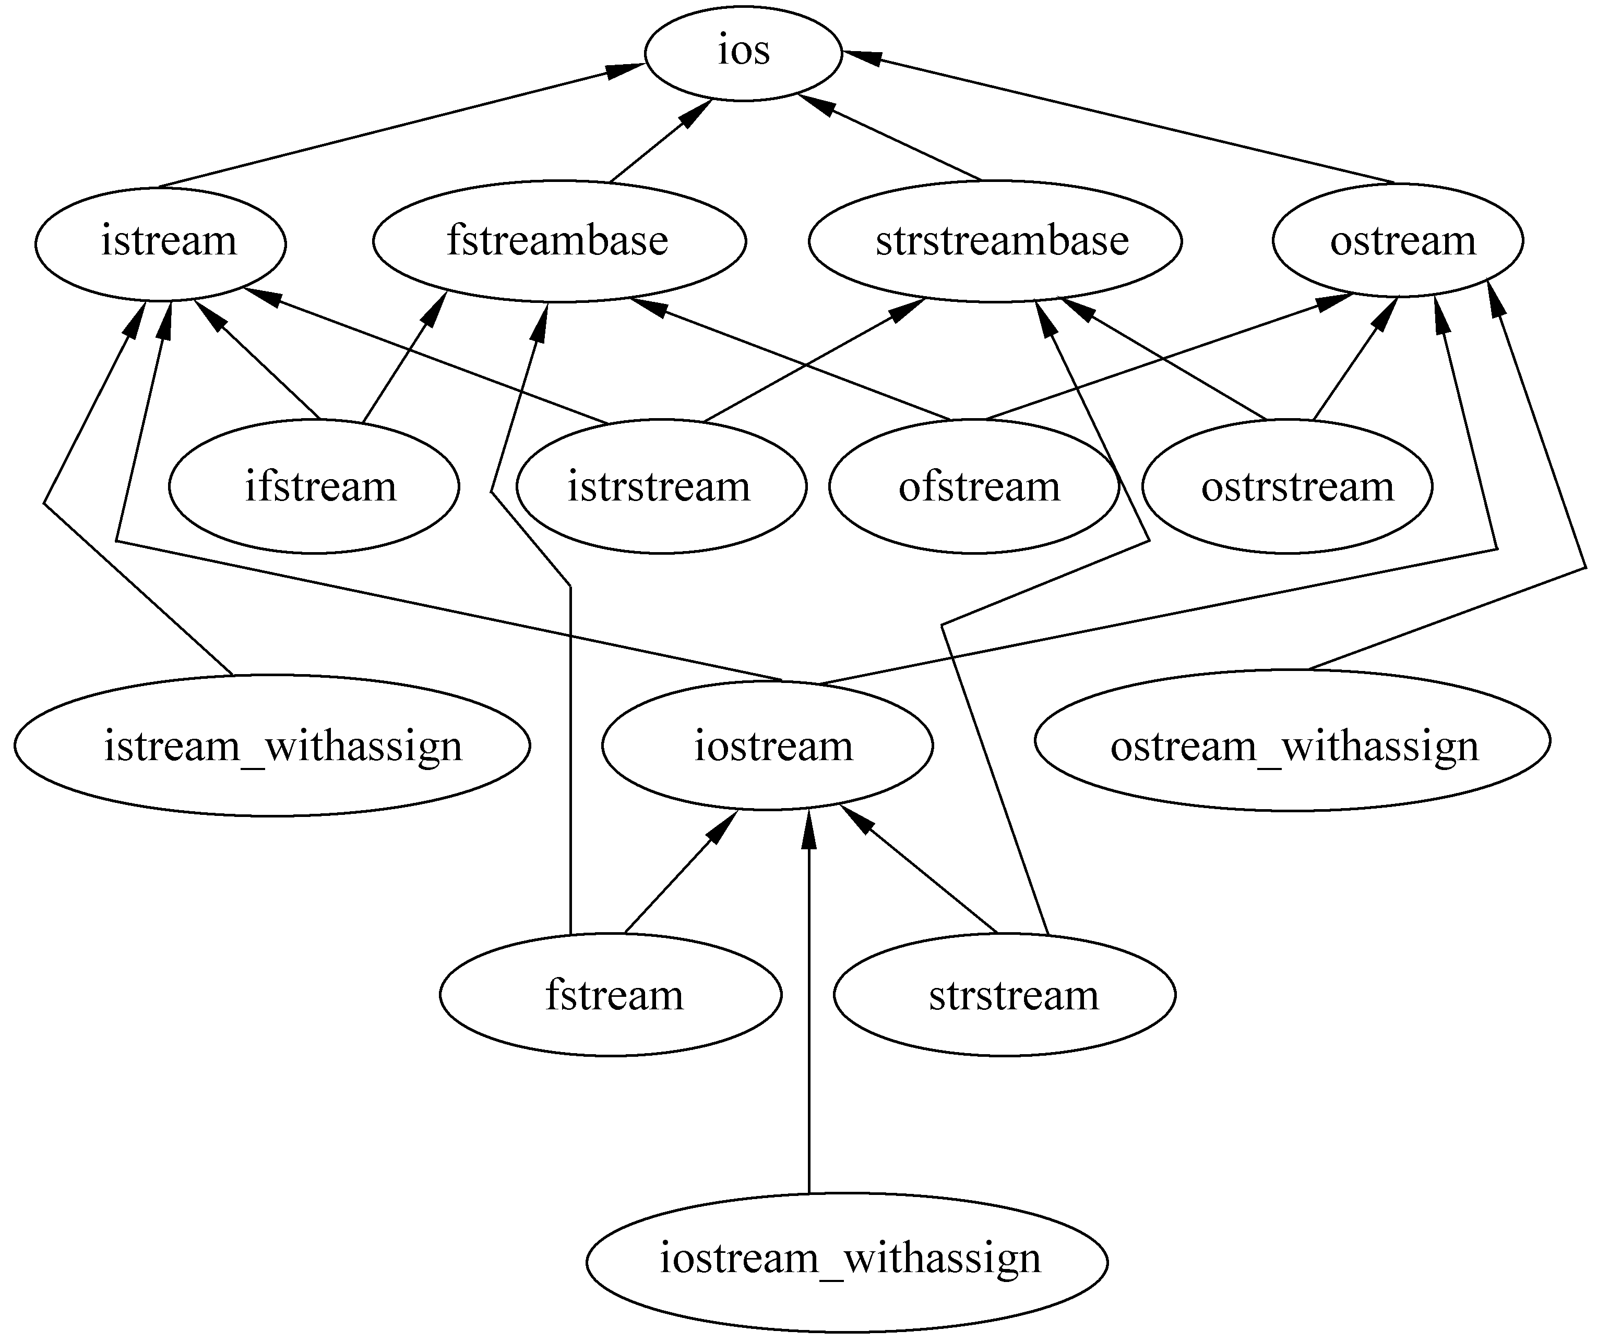
C++程序设计

Slide 7
与流类库有关的头文件
  iostream包含了对输入输出流进行操作所需的基本信息。
  fstream用于用户管理的文件的I/O操作。
  strstream用于字符串流I/O。
  stdiostream用于混合使用C和C++的I/O机制时。
  iomanip在使用格式化I/O时应包含此头文件。
C++程序设计

Slide 8
在iostream头文件中定义的流对象
  如果在程序中包含iostream头文件，则在开始运行时会自动建立以上4个标准流对象，并与相应的设备关联
  <<和>>在iostream中被重载，分别用做插入运算符和提取运算符
对象 | 含义 | 对应设备 | 对应的类
cin | 标准输入流 | 键盘 | istream_withassign
cout | 标准输出流 | 屏幕 | ostream_withassign
cerr | 标准错误流 | 屏幕 | ostream_withassign
clog | 标准错误流 | 屏幕 | ostream_withassign
C++程序设计

Slide 9
13.2 标准输出流
cout流对象
  cout不是预定义的关键字，而是ostream_withassign流类的对象，在iostream中定义。
  系统会自动判断输出数据的类型，并根据其类型选择调用与之匹配的运算符重载函数
    cout<<‘I’<<10<<“C++”<<f;
  cout流在内存中对应开辟了一个缓冲区，用来存放流中的数据，当向cout流插入一个endl时，不论缓冲区是否已满，都立即输出流中所有数据，然后插入一个换行符，并清空缓冲区。
  在iostream中只对“<<”和“>>”运算符用于标准类型数据的输入输出进行了重载，但未对用户声明的类型数据的输入输出进行重载。
C++程序设计

Slide 10
cerr流对象
  向标准错误设备输出有关出错信息
  cout流通常传送到显示器输出，但也可以被重定向输出到磁盘文件，而cerr流中的信息只能在显示器输出
clog流对象
  clog流对象也是标准错误流，它的作用和cerr相同，都是在终端显示器上显示出错信息
  区别: cerr是不经过缓冲区，直接向显示器上输出有关信息，而clog中的信息存放在缓冲区中，缓冲区满后或遇endl时向显示器输出
C++程序设计

Slide 11
例13.1 有一元二次方程ax²+bx+c=0，其一般解为x1,2=(-b±(b²-4ac)^{1/2})/2a,但若a=0，或b²-4ac<0时，用此公式出错。编程序，从键盘输入a,b,c的值，求x1和x2。如果a=0或b²-4ac<0，输出出错信息。
#include <iostream>
#include <cmath>
using namespace std;
int main( )
{ float a,b,c,disc;
cout<<″please input a,b,c:″;
cin>>a>>b>>c;
C++程序设计

Slide 12
if (a==0)
cerr<<″a is equal to zero,error!″<<endl;
else
if ((disc=b*b-4*a*c)<0)
cerr<<″disc=b*b-4*a*c<0″<<endl;
else
{ cout<<″x1=″<<(-b+sqrt(disc))/(2*a)<<endl;
cout<<″x2=″<<(-b-sqrt(disc))/(2*a)<<endl;
}
return 0;
}
C++程序设计

Slide 13
格式输出
  1. 使用控制符控制输出格式
    #include <iomanip>
    cout<<setfill(‘*’)<<setw(10)<<“China”<<endl;
  2. 用流对象的成员函数控制输出格式
流成员函数 | 控制符 | 作用
precision(n) | setprecision(n) | 设置实数的精度为n位
width(n) | setw(n) | 设置字段宽度为n位
fill(c) | setfill(c) | 设置填充字符c
setf() | setiosflags() | 设置输出格式状态
unsetf() | resetiosflags() | 终止已设置的输出格式状态
C++程序设计

Slide 14
标识 | 作用
ios::left ios::right ios::internal | 输出数据在本域宽范围内左对齐 输出数据在本域宽范围内右对齐 数值的符号在本域宽范围内左对齐，数值右对齐，中间由填充字符填充
ios::dec ios::oct ios::hex | 设置整数的基数为10 设置整数的基数为8 设置整数的基数为16
ios::showbase ios::showpoint ios::uppercase ios::showpos | 强制输出整数的基数(八进制以0开头、十六进制以0x开头) 强制输出浮点数的小点和尾数0 E和十六进制字符以大写表示 对正数显示+号
ios::scientific ios::fixed | 浮点数以科学计数法格式输出 浮点数以定点小数格式输出
ios::unitbuf ios::stdio | 每次输出后刷新所有的流 每次输出后清除stdout,stderr
C++程序设计

Slide 15
例13.2 用流控制成员函数输出数据。
#include <iostream>
using namespace std;
int main( )
{ int a=21
cout.setf(ios::showbase); //显示基数符号(0x或0)
cout<<″dec:″<<a<<endl; //默认以十进制形式输出a
cout.unsetf(ios::dec); //终止十进制的格式设置
cout.setf(ios::hex); //设置以十六进制输出的状态
cout<<″hex:″<<a<<endl; //以十六进制形式输出a
cout.unsetf(ios::hex); //终止十六进制的格式设置
cout.setf(ios::oct); //设置以八进制输出的状态
cout<<″oct:″<<a<<endl; //以八进制形式输出a
cout.unseft(ios::oct);
C++程序设计

Slide 16
char *pt=″China″; //pt指向字符串″China″
cout.width(10); //指定域宽为10
cout<<pt<<endl; //输出字符串
cout.width(10); //指定域宽为10
cout.fill(′*′); //指定空白处以′*′填充
cout<<pt<<endl; //输出字符串
double pi=22.0/7.0; //输出pi值
cout.setf(ios::scientific); //指定用科学记数法输出
cout<<″pi=″; //输出″pi=″
cout.width(14); //指定域宽为14
cout<<pi<<endl; //输出pi值
cout.unsetf(ios::scientific); //终止科学记数法状态
cout.setf(ios::fixed); //指定用定点形式输出
cout.width(12); //指定域宽为12
C++程序设计

Slide 17
cout.setf(ios::showpos); //正数输出“+”号
cout.setf(ios::internal); //数符出现在左侧
cout.precision(6); //保留6位小数
cout<<pi<<endl; //输出pi，注意数符“+”的位置
return 0;
}
说明
  成员函数width和控制符setw只对其后的第1个输出项有效
  在用setf或setiosflags设置输出格式状态后，如果想改为另一状态，应先调用unsetf或resetiosflags终止原状态，再改为其他状态
  每个格式标志以一个二进位表示，可以用位或”|”组合多个格式标志
  控制符是在iomanip中定义的，而cout成员函数是在iostream中定义的
C++程序设计

Slide 18
用流成员函数put输出字符
  ostream类还提供了专用于输出单个字符的函数put
  put函数的参数可以是字符或字符的ASCII代码(也可以是一个整型表达式)
    cout.put(′a′);
    cout.put(65+32)；
  可以在一个语句中连续调用put函数
    cout.put(71).put(79).put(79).put(68).put(′\\n′);
C++程序设计

Slide 19
例13.3 有一个字符串″BASIC″，要求把它们按相反的顺序输出。
  #include <iostream>
  using namespace std;
  int main( )
  { char *a=″BASIC″;
  for(int i=4;i>=0;i--)
  cout.put(*(a+i));
  cout.put(′\n′);
  return 0;
  }
C++程序设计

Slide 20
用流成员函数put输出字符
  putchar函数是C中使用的，在stdio.h头文件中定义。
  C++保留了这个函数，在iostream头文件中定义。
  例13.3也可以改用putchar函数实现。
  #include <iostream>
  using namespace std;
  int main( )
  { char *a=″BASIC″;
  for(int i=4;i>=0;i--)
  putchar(*(a+i));
  putchar(′\\n′);
  }
C++程序设计

Slide 21
13.3 标准输入流
cin对象
  cin是istream_withassign类的对象，使用>>从标准输入流中提取数据
  利用空格、tab键、换行符等空白字符分隔输入的数据
  只有在输入回车后，输入数据才被送入缓冲区，形成输入流
  遇到无效字符或文件结束符时，cin处于出错状态，其值为false(即0)
    if (!cin)
    cout<<“error”;
C++程序设计

Slide 22
用于字符输入的流成员函数
  用get函数读入一个字符
    (1)不带参数的get函数
      cin.get()
      从指定的输入流中提取一个字符（包括空白字符），函数的返回值就是读入的字符。若遇到文件结束符，返回EOF(-1)
      例13.4 用get函数读入字符。
      #include <iostream>
      int main( )
      { int c;
      cout<<″enter a sentence:″<<endl;
      while((c=cin.get())!=EOF)
      cout.put(c);
      return 0; }
C++程序设计

Slide 23
用于字符输入的流成员函数
  用get函数读入一个字符
    (2) 有一个参数的get函数
      cin.get(ch)
      从输入流中读取一个字符，赋给字符变量ch。如果读取成功返回非0值(真)，如失败(遇文件结束符) 则返回0值(假)
      例13.4-2 用get函数读入字符。
      #include <iostream>
      int main( )
      { char c;
      cout<<″enter a sentence:″<<endl;
      while(cin.get(c)) { cout.put(c); }
      cout<<″end″<<endl;
      return 0; }
C++程序设计

Slide 24
用于字符输入的流成员函数
  用get函数读入一个字符
    (3) 有3个参数的get函数
      cin.get(字符数组，字符个数n，终止字符)
      cin.get(字符指针，字符个数n，终止字符)
      从输入流中读取n-1个字符，赋给指定的字符数组(或字符指针指向的数组)
      如果在读取n-1个字符之前遇到指定的终止字符，则提前结束读取，终止字符默认为‘\n’
      如果读取成功则函数返回非0值(真)，如失败(遇文件结束符) 则函数返回0值(假)。
C++程序设计

Slide 25
例13.4-3 用get函数读入字符。
  #include <iostream>
  using namespace std;
  int main( )
  { char ch[20];
  cout<<″enter a sentence:″<<endl;
  cin.get(ch,10,′\n′);
  cout<<ch<<endl;
  return 0;
  }
C++程序设计

Slide 26
用于字符输入的流成员函数
  用成员函数getline函数读入一行字符
    cin.getline(字符数组(或字符指针)，字符个数n，终止标志字符)
    getline函数可越过终止符，而get函数不能越过终止符
    使用方法见例13.6
C++程序设计

Slide 27
istream类的其他成员函数
  eof()
  从输入流读取数据，如果到达文件末尾(文件结束符)，eof函数值为非零值(表示真)，否则为0(假)。
  例13.5 逐个读入一行字符，将其中的非空格字符输出。
  #include <iostream>
  using namespace std;
  int main( )
  { char c;
  while(!cin.eof( ))
  if((c=cin.get( ))!=′ ′)
  cout.put(c);
  return 0;
  }
C++程序设计

Slide 28
istream类的其他成员函数
  peek()
  观测下一个字符，指针仍停留在当前位置，并不后移
  putback(ch)
  将前面用get或getline函数从输入流中读取的字符ch返回到输入流，插入到当前指针位置，以供后面读取
  ignore(n, 终止字符)
  跳过输入流中n个字符，或在遇到指定的终止字符时提前结束(此时跳过包括终止字符在内的若干字符)
  ignore()
  跳过1个字符
C++程序设计

Slide 29
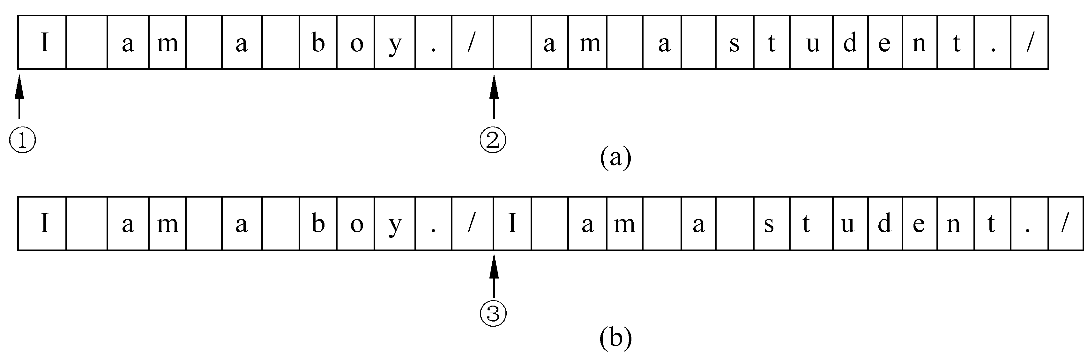
例13.6 peek函数和putback函数的用法。
  #include <iostream>
  using namespace std;
  int main( )
  { char c[20];
  int ch;
  cout<<″please enter a sentence:″<<endl;
  cin.getline(c,15,′/′);
  cout<<″The first part is:″<<c<<endl;
  ch=cin.peek( );
  cout<<″The next character(ASCII code) is:″<<ch<<endl;
  cin.putback(c[0]);
  cin.getline(c,15,′/′);
  cout<<″The second part is:″<<c<<endl;
  return 0; }
C++程序设计

Slide 30
例13.7用ignore函数跳过输入流中的字符。
  #include <iostream>
  using namespace std;
  int main( )
  { char ch[20];
  cin.get(ch,20,′/′);
  cout<<″The first part is:″<<ch<<endl;
  cin.ignore( );
  cin.get(ch,20,′/′);
  cout<<″The second part is:″<<ch<<endl;
  return 0;
  }
C++程序设计

Slide 31
13.4 对数据文件的操作与文件流
文件的概念
  文件指存储在外部介质上数据的集合
  操作系统是以文件为单位对数据进行管理的
  功能
    程序文件
    数据文件
  组织形式
    ASCII文件：又称文本文件或字符文件，它的每一个字节存放一个ASCII代码，代表一个字符
    二进制文件：又称内部文件或字节文件，是把内存中的数据按其在内存中的存储形式原样输出到磁盘上存放
C++程序设计

Slide 32
文件的概念
  对于字符数据，无论用ASCII文件输出还是用二进制文件输出，其数据形式是一样的。
    ABC
  对于数值数据，用ASCII文件输出和二进制文件输出是不同的。
    123
    二进制
      按数据在内存中的形式进行表示，节省存储空间，需要转换
    ASCII
      按ASCII码形式进行存储，方便直观，占用存储空间
10000001 | 10000010 | 10000011
01111011
00110001 | 00110010 | 00110011
C++程序设计

Slide 33
文件流类与文件流对象
  文件流是以外存文件为输入输出对象的数据流
    输出文件流是从内存流向外存文件的数据
    输入文件流是从外存文件流向内存的数据
    每一个文件流都有一个内存缓冲区与之对应
    ifstream类，它是从istream类派生的，用来支持从磁盘文件的输入。
    ofstream类，它是从ostream类派生的，用来支持向磁盘文件的输出。
    fstream类，它是从iostream类派生的，用来支持对磁盘文件的输入输出。
C++程序设计

Slide 34
文件的打开与关闭
  打开文件
    打开文件是指在文件读写之前做必要的准备工作:
      为文件流对象和指定的磁盘文件建立关联，以便使文件流流向指定的磁盘文件。
      指定文件的工作方式。
    (1)调用文件流的成员函数open
      文件流对象.open(磁盘文件名，输入输出方式);
      磁盘文件名可以包括路径，如″c:\\new\\f1.dat″，如缺省路径，则默认为当前目录下的文件。
      outfile.open(″f1.dat″,ios::out);
    (2) 在定义文件流对象时指定参数
      ofstream outfile(″f1.dat″,ios::out);
C++程序设计

Slide 35
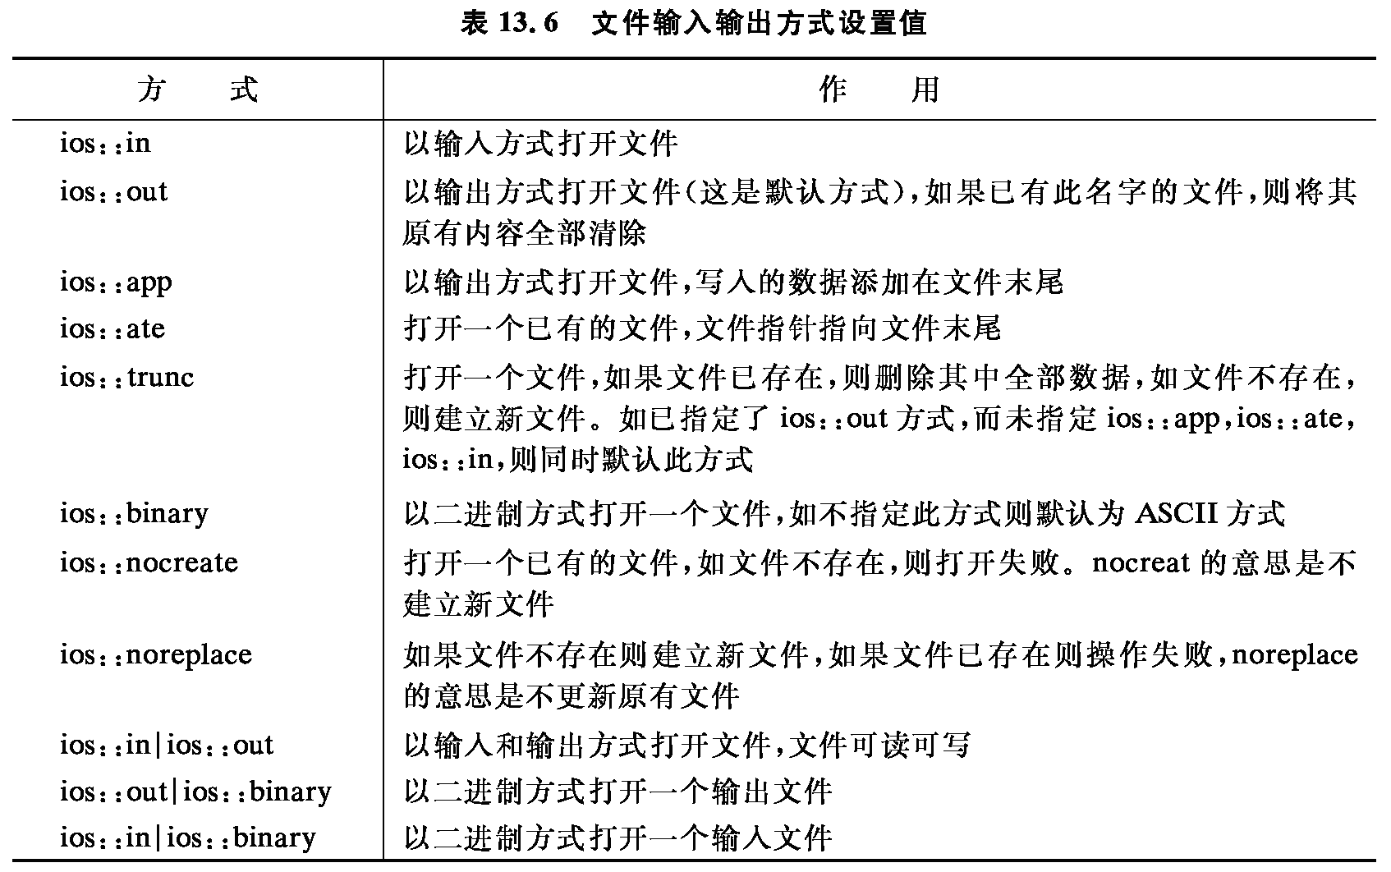
C++程序设计

Slide 36
说明:
  ① 新版本的I/O类库中不提供ios::nocreate和ios::noreplace。
  ② 每一个打开的文件都有一个文件指针，其位置由I/O方式指定。
  ③ 可以用“位或”运算符“|”对输入输出方式进行组合。
  ios::in|ios::nocreate
  ios::app|ios::nocreate
  ios::in|ios::out|ios::binary
  ④ 如果打开操作失败，open函数的返回值为0(假)，如果是用调用构造函数的方式打开文件的，则流对象的值为0。
  if(outfile.open(“f1.dat”,ios::app)==0)
  cout<<“open error”;
  if(!outfile.open(“f1.dat”,ios::app))
  cout<<“open error”;
C++程序设计

Slide 37
文件的打开与关闭
  关闭文件
    解除该磁盘文件与文件流的关联，原来设置的工作方式也失效
    outfile.close( );
    此时可以将文件流与其他磁盘文件建立关联，通过文件流对新的文件进行输入或输出
    outfile.open(″f2.dat″,ios::app|ios::nocreate);
C++程序设计

Slide 38
对ASCII文件的操作
  例13.8 有一个整型数组，含10个元素，从键盘输入10个整数给数组，将此数组送到磁盘文件中存放。
  #include <fstream>
  using namespace std;
  int main( )
  { int a[10];
  ofstream outfile(″f1.dat″,ios::out);
  if(!outfile) {cerr<<″open error!″<<endl; exit(1); }
  cout<<″enter 10 integer numbers:″<<endl;
  for(int i=0;i<10;i++)
  { cin>>a[i];
  outfile<<a[i]<<″ ″;}
  outfile.close();
  return 0; }
C++程序设计

Slide 39
例13.9 从例13.11建立的数据文件f1.dat中读入10个整数放在数组中，找出并输出10个数中的最大者和它在数组中的序号。
#include <fstream>
int main( )
{ int a[10],max,i,order;
ifstream infile(″f1.dat″,ios::in|ios::nocreate);
if(!infile)
{ cerr<<″open error!″<<endl;
exit(1);
}
for(i=0;i<10;i++)
{ infile>>a[i];
cout<<a[i]<<″ ″;
}
C++程序设计

Slide 40
  cout<<endl;
  max=a[0];
  order=0;
  for(i=1;i<10;i++)
  if(a[i]>max)
  { max=a[i];
  order=i;
  }
  cout<<″max=″<<max<<endl<<″order=″<<order<<endl;
  infile.close();
  return 0;
  }
C++程序设计

Slide 41
例13.10 从键盘读入一行字符，把其中的字母字符依次存放在磁盘文件f2.dat中。再把它从磁盘文件读入程序，将其中的小写字母改为大写字母，再存入磁盘文件f3.dat。
#include <fstream>
using namespace std;
void save_to_file( )
{ ofstream outfile(″f2.dat″);
if(!outfile) { cerr<<″open f2.dat error!″<<endl; exit(1); }
char c[80];
cin.getline(c,80);
for(int i=0;c[i]!=0;i++)
if(c[i]>=65 && c[i]<=90||c[i]>=97 && c[i]<=122)
{ outfile.put(c[i]); cout<<c[i];}
cout<<endl; outfile.close();
}
C++程序设计

Slide 42
void get_from_file()
{ char ch;
ifstream infile(″f2.dat″,ios::in|ios::nocreate);
if(!infile) { cerr<<″open f2.dat error!″<<endl; exit(1); }
ofstream outfile(″f3.dat″);
if(!outfile) { cerr<<″open f3.dat error!″<<endl; exit(1); }
while(infile.get(ch))
{ if(ch>=97 && ch<=122)
ch=ch-32;
outfile.put(ch);
cout<<ch; }
cout<<endl; infile.close( ); outfile.close(); }
int main( )
{ save_to_file( ); get_from_file( ); return 0; }
C++程序设计

Slide 43
对二进制文件的操作
  二进制文件：将内存中数据存储形式不加转换地传送到磁盘文件，又称内存数据的映像文件
  二进制文件可以是既能输入又能输出的文件，这点和ASCII文件不同
  需指定ios::binary
  istream& read(char *buffer,int len);
  ostream& write(const char * buffer,int len);
C++程序设计

Slide 44
例13.11 将一批数据以二进制形式存放在磁盘文件中。
#include <fstream>
using namespace std;
struct student
{ char name[20]; int num; int age; char sex; };
int main( )
{ student stud[3]={″Li″,1001,18,′f′,″Fun″,1002,19,′m′,
″Wang″,1004,17,′f′};
ofstream outfile(″stud.dat″,ios::binary);
if(!outfile)
{ cerr<<″open error!″<<endl; abort( ); }
for(int i=0;i<3;i++)
outfile.write((char*)&stud[i],sizeof(stud[i]));
outfile.close( );
return 0; }
C++程序设计

Slide 45
例13.12 将刚才以二进制形式存放在磁盘文件中的数据读入内存并在显示器上显示。
#include <fstream>
using namespace std;
struct student
{ string name;
int num;
int age;
char sex; };
int main( )
{ student stud[3];
int i;
ifstream infile(″stud.dat″,ios::binary);
if(!infile) { cerr<<″open error!″<<endl; abort( ); }
C++程序设计

Slide 46
for(i=0;i<3;i++)
infile.read((char*)&stud[i],sizeof(stud[i]));
infile.close( );
for(i=0;i<3;i++)
{ cout<<″NO.″<<i+1<<endl;
cout<<″name:″<<stud[i].name<<endl;
cout<<″num:″<<stud[i].num<<endl;;
cout<<″age:″<<stud[i].age<<endl;
cout<<″sex:″<<stud[i].sex<<endl<<endl;
}
return 0;
}
C++程序设计

Slide 47
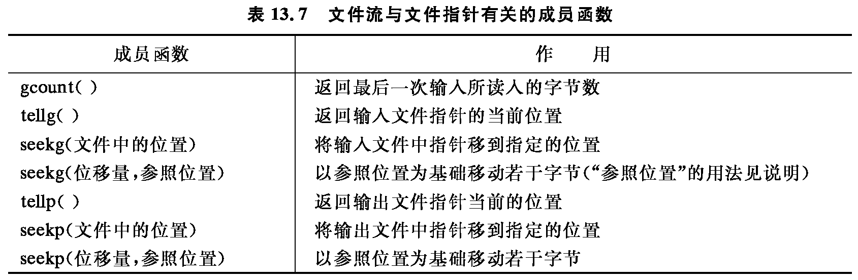
与文件指针有关的流成员函数
  文件读写位置标记：指明当前应进行读写的位置
  对于二进制文件，允许对指针进行控制，使其移动到所需的位置
C++程序设计

Slide 48
与文件指针有关的流成员函数
  函数参数中的“文件中的位置”和“位移量” 被指定为long型整数，以字节为单位
  ios::beg 文件开头，这是默认值。
  ios::cur 指针当前的位置。
  ios::end 文件末尾。
  infile.seekg(100);
  infile.seekg(-50,ios::cur);
  outfile.seekp(-75,ios::end);
C++程序设计

Slide 49
3. 随机访问二进制数据文件
  例13.13 有5个学生的数据，要求: （1）把它们存到磁盘文件中；（2）将磁盘文件中的第1,3,5个学生数据读入程序，并显示出来；（3）将第3个学生的数据修改后存回磁盘文件中的原有位置。（4）从磁盘文件读入修改后的5个学生的数据并显示出来。
  #include <fstream>
  using namespace std;
  struct student
  { int num;
  char name[20];
  float score;
  };
C++程序设计

Slide 50
int main( )
{ student stud[5]={1001,″Li″,85,1002,″Fun″,97.5,1004,
″Wang″,54,1006,″Tan″,76.5,1010,″ling″,96};
fstream iofile(″stud.dat″,ios::in|ios::out|ios::binary);
if(!iofile)
{ cerr<<″open error!″<<endl; abort( ); }
for(int i=0;i<5;i++)
iofile.write((char *)&stud[i],sizeof(stud[i]));
student stud1[5];
for(int i=0;i<5;i=i+2)
{ iofile.seekg(i*sizeof(stud[i]),ios::beg);
iofile.read((char *)&stud1[i/2],sizeof(stud1[0]));
cout<<stud1[i/2].num<<″ ″<<stud1[i/2].name<<″ ″
<<stud1[i/2].score<<endl;
}
C++程序设计

Slide 51
cout<<endl;
stud[2].num=1012;
strcpy(stud[2].name,″Wu″);
stud[2].score=60;
iofile.seekp(2*sizeof(stud[0]),ios::beg);
iofile.write((char *)&stud[2],sizeof(stud[2]));
iofile.seekg(0,ios::beg);
for(int i=0;i<5;i++)
{ iofile.read((char *)&stud[i],sizeof(stud[i]));
cout<<stud[i].num<<″ ″<<stud[i].name<<″ ″
<<stud[i].score<<endl;
}
iofile.close( );
return 0;
}
C++程序设计

Slide 52
13.5 字符串流
字符串流(内存流)
  以内存中用户定义的字符数组(字符串)为输入输出的对象，即将数据输出到内存中的字符数组，或者从字符数组(字符串)将数据读入。
  在字符数组中可以存放字符，也可以存放整数、浮点数以及其他类型的数据。
    要将数据在二进制形式和ASCII代码之间做转换
  istrstream、ostrstream、strstream
    ostrstream::ostrstream(char *buffer,int n,int mode=ios::out);
    istrstream::istrstream(char *buffer);
    istrstream::istrstream(char *buffer,int n);
    strstream::strstream(char *buffer,int n,int mode);
C++程序设计

Slide 53
注意
  (1) 输出时数据不是流向外存文件，而是流向内存中的一个存储空间。输入时从内存中的存储空间读取数据。
  (2) 字符串流对象关联的不是文件，而是内存中的一个字符数组，因此不需要打开和关闭文件。
  (3) 每个文件的最后都有一个文件结束符，表示文件的结束。而字符串流所关联的字符数组中没有相应的结束标志，用户要指定一个特殊字符作为结束符，在向字符数组写入全部数据后要写入此字符
C++程序设计

Slide 54
例13.14 将一组数据保存在字符数组中。
  #include <strstream>
  using namespace std;
  struct student
  { int num;
  char name[20];
  float score; }
  int main( )
  { student stud[3]={1001,″Li″,78,1002,″Wang″,89.5,1004,
  ″Fun″,90};
  char c[50]; ostrstream strout(c,30);
  for(int i=0;i<3;i++)
  strout<<stud[i].num<<stud[i].name<<stud[i].score;
  strout<<ends;
  cout<<″array c:″<<c<<endl; }
C++程序设计

Slide 55
例13.15 在一个字符数组c中存放了10个整数，以空格相间隔，要求将它们放到整型数组中，再按大小排序，然后再存放回字符数组c中。
#include <strstream>
using namespace std;
int main( )
{ char c[50]=″12 34 65 -23 -32 33 61 99 321 32″;
int a[10],i,j,t;
cout<<″array c:″<<c<<endl;
istrstream strin(c,sizeof(c));
for(i=0;i<10;i++)
strin>>a[i];
cout<<″array a:″;
C++程序设计

Slide 56
for(i=0;i<10;i++)
cout<<a[i]<<″ ″;
cout<<endl;
for(i=0;i<9;i++)
for(j=0;j<9-i;j++)
if(a[j]>a[j+1])
{ t=a[j]; a[j]=a[j+1]; a[j+1]=t; }
ostrstream strout(c,sizeof(c));
for(i=0;i<10;i++)
strout<<a[i]<<″ ″;
strout<<ends;
cout<<″array c:″<<c<<endl;
return 0;
}
C++程序设计

Slide 57
说明
  (1) 用字符串流时不需要打开和关闭文件。
  (2) 通过字符串流从字符数组读数据就如同从键盘读数据一样，可以从字符数组读入字符数据，也可以读入整数、浮点数或其他类型数据。
  (3) 输入字符串流和输出字符串流分别有流位置标记指示当前位置，互不干扰。
C++程序设计

Slide 58

C++程序设计

